Slide 1
Maloasijská katastrofa: zkáza nebo příležitost k modernizaci Řecka?
Konstantinos Tsivos, ÚKS, FF MUNI

Slide 2
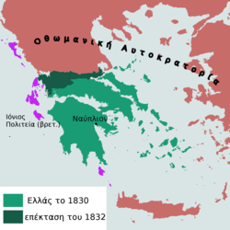
Problémy s budováním nového státu
Otázka vybudování nového státu evropského typu v jedné z nejzaostalejších oblastí Osmanské říše.
Rozloha sotva třetiny dnešního Řecka, tj. Peloponésu, Rumeli a Kykladských ostrovů.
V těchto sedmiletou válkou zdevastovaných oblastech žil necelý milion obyvatel, který představoval jen čtvrtinu všech Řeků.
Válka snížila obyvatelstvo asi o pětinu ve srovnání s obdobím před jejím vypuknutím.
Ωětšina těchto lidí negramotná a chudá na rozdíl od nejdynamičtějších řeckých komunit, které nepatřily nového státu (Konstantinopole, Smyrna, Soluň, Jannina, Kréta, Chios).
Paradoxně dochází k masovému odlivu Řeků z osvobozených oblastí do řeckých komunit, které zůstávaly pod kontrolou Osmanů.
Rekonstrukci nového státu ztěžovala otázka splacení dluhů z dob revoluce.

Slide 3
Megali idea, hnací síla řeckého nacionalismu
Doba posílení navzájem se konkurujících nacionalismů na Balkáně
usilovat o vytvoření „Velkého Řecka pěti moří a dvou kontinentů“- sjednocená řecká říše s hlavním městem Konstantinopolí.
Z názorového střetávání o podobu Megali idea vzešla vítězně nejextrémnější varianta
Prvním, kdo tuto koncepci jasně zformuloval a přistoupil k jejímu praktickému uskutečňování, byl Ioannis Kolettis:
„Řecké království není Řeckem, ale jen jeho částí, a to tou nejmenší a nejchudší, a že Athény a Konstantinopol jsou dvě velká centra helénství, Athény hlavním městem a Konstantinopol velkým hlavním městem, jež je radostí a nadějí všech Helénů“.

Slide 4
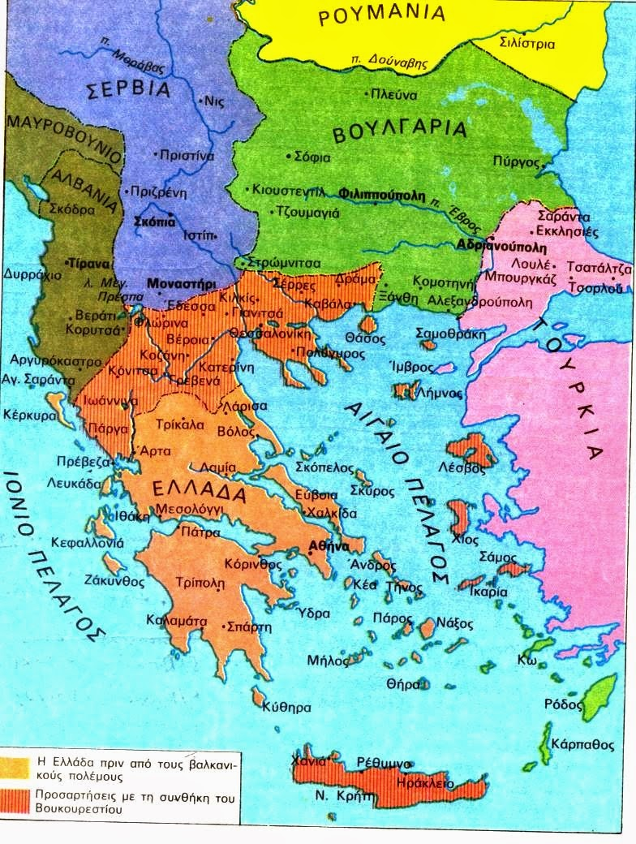
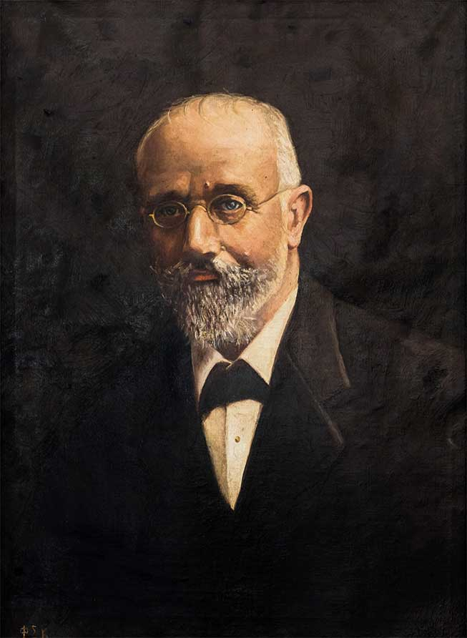
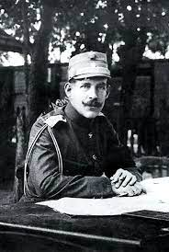
ČÁSTEČNÁ REALIZACE VELKÉHO ŘECKA V DOBĚ BALKÁNSKÝCH VÁLEK (1912-1913)
ELEFTERIOS VENIZELOS
Král KONSTANTIN

Slide 5
První světová válka a národní rozkol
Venizelos pro vstup do války po boku dohodových mocností kvůli orientaci na VB a Francii - jedině tak mohl uskutečnit ideu Velké myšlenky.
Proti stoupencům Dohody domácí konzervativci v čele s králem Konstantinem - prosazovali neutralitu Řecka a chtěli všemi prostředky podlomit Venizelův vliv.
Po odstranění Venizela nová athénská vláda odmítla britskou nabídku vstoupit do války na straně Dohody a získat pak část Thrákie ale i Kypr.
od r. 1917 spor o směr zahraniční orientace přerostl v tzv. národní rozkol (ethnikos dichasmos) –
výměna panovníka na řeckém trůně (Konstantin postoupil místo synu Alexandru).
Válečným stavem mezi Řeckem a Osmany v r. 1917 se odrazilo na postavení osmanských Řeků. Osmané je považovali za jakousi pátou kolonu nepřítele.
Prvořadým cílem válečného úsilí řeckého státu se stalo osvobodit všechny Řeky z turecké nadvlády a rozšířit co nejvíce hranice na úkor Osmanského státu.

Slide 6
Situace v Řecku po první světové válce
V prosinci 1918 Venizelos s řeckou delegací v Paříži předložit návrhy na mírovou konferenci.
pro realizaci Velké myšlenky bylo třeba uchovávat přízeň vítězných mocností.
Na přání Dohody vyslalo Řecko v lednu 1919 v reakci na komunistickou revoluci v Rusku 2.000 mužů na jižní Ukrajinu.
Za souhlasu spojenců převzaly řecké oddíly 15. 5. 1919 kontrolu nad Smyrnou a jejím zázemím.
Bulharsko se muselo vzdát západní Thrákie s městem Alexandrupoli a toto území bylo formálně připojeno k Řecku na základě tzv. Smlouvy o Thrákii.
Největším Venizelovým diplomatickým úspěchem bylo podepsání mírové smlouvy dohodových států (včetně Československa) s Tureckem v Sèvres u Paříže 10. 8. 1920.

Slide 7
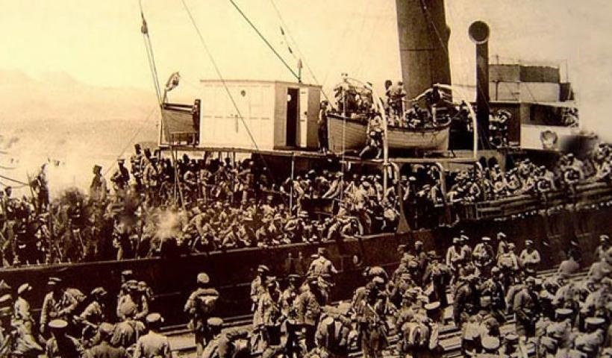
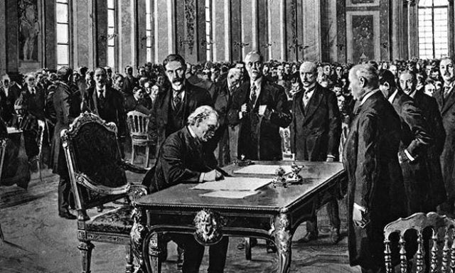
Konec 1. světové války
Vylodění řecké armády ve Smyrně

Slide 8
Rozpad osmanské říše
Smlouva u Sevres z Osmanské říše vytvořil pouze sultánské Turecko
Řecku přiřkl východní Thrákii, ostrovy Imvros a Tenedos a správu nad Smyrnou. O definitivní příslušnosti mělo být rozhodnuto až za 5 let v referendu.
Řecko podnikne v Malé Asii další vojenskou akci, která má zajistit obnovu pořádku.
Venizelos přesvědčen že poválečná úprava poměrů je příznivá pro plnou realizaci Velké myšlenky. Předpokládal, že poražení a zdecimovaní Turci se buď nebudou schopni vzepřít ustanovení mírové smlouvy anebo budou k tomu mocnostmi donuceni.
Samotné vylodění u Smyrny Turky silně pobouřilo - pokus o vytvoření Pontské republiky v oblasti Trapezuntu v r. 1919.
Tyto dvě události hnacím motorem tureckého národního sebeuvědomování.
Postupně se lidový odpor přeformoval do odbojového hnutí, do jejichž čela se postavil Mustafa Kemal paša (označovaný za Otce Turků - Atatürka).

Slide 9
Vnitropolitická situace Řecka
proti sobě stáli liberálové (v čele s Venizelem) a royalisté
vztah těchto dvou skupin zhoršil atentát royalistů na Venizela
vypsání parlamentních voleb (Venizelos si je jist svým vítězstvím)
agitací „antivenizelovské opozice“ (vůdčí složkou byla Lidová strana - Laiko komma) se stalo volání po ukončení řecko-tureckého konfliktu
po smrti krále Alexandra v říjnu r. 1920 hlavním předmětem volebního boje spor o návrat krále Konstantina, či o jeho setrvání v zahraničí
zvítězila royalistická opozice X Venizelos se odebral do zahraničí
v prosinci 1920 se konal plebiscit o návratu krále Konstantina, jehož výsledek byl zjevně zmanipulovaný, nýbrž hovořil ve prospěch návratu tohoto panovníka

Slide 10
„Předvečer“ protitureckého tažení
royalisté po svém nástupu k moci zcela změnili politiku
očištění státního aparátu od liberalistů
prosazovali nejextrémnější variantu Velké myšlenky a v jejím duchu plánovali pokračování vojenských operací proti Turecku
armáda byla zbavena zkušených venizelistických důstojníků
6.1.1921 na rozkaz krále Konstantina začala rozsáhlá řecká ofenziva v Anatolii (i přes nesouhlas šéfa generálního štábu Ioannise Metaxase)

Slide 11
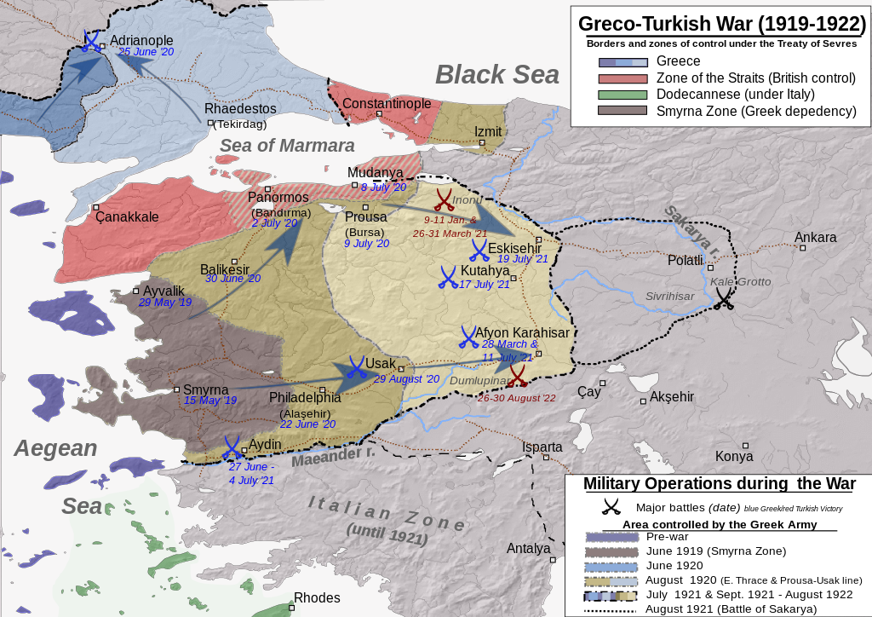
Ofen
nová vláda v čele s Dimitriem Gunarisem (vůdcem Lidové strany) vyhlásila všeobecnou mobilizaci na nově dobytých územích
řecká armáda nejprve slavila úspěchy a zaujala strategicky výhodnou pozici podél břehu řeky Sakarya
místo začátku vyjednávání o podmínkách ukončení řecko-tureckého konfliktu, nařídil král Konstantin pokračovat na Ankaru
23.8.1921 začala bitva o řeku Sakarya, která se změnila na šestnáctidenní masakr, kde v této bitvě zemřelo více Řeků, než Turků

Slide 12
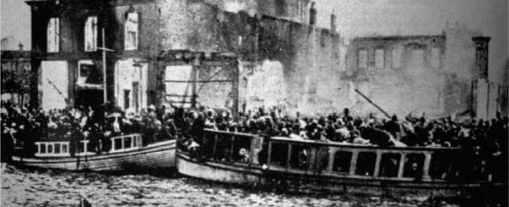
Vojenská porážka Řecka
král Konstantin začal dělat unáhlená a chaotická rozhodnutí
v červenci 1922 dal panovník pokyn k obsazení Istanbulu
26.8.1922 začala mohutná turecká ofenziva
řecké vojsko nuceno ustupovat směrem k egejskému pobřeží, ústup se změnil v útěk, ke kterému se postupně přidávali ze strachu i maloasijští Řekové a Arméni
došlo k urychlené evakuaci řeckých vojsk z egejského pobřeží na blízké ostrovy Chios a Lesvos

Slide 13
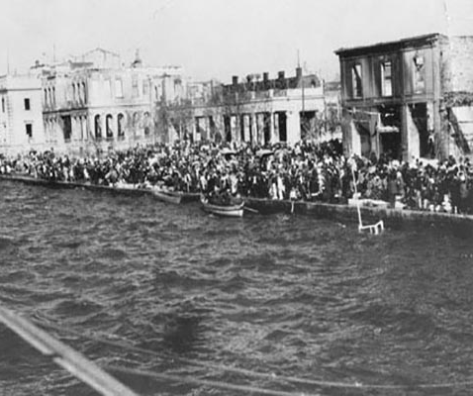
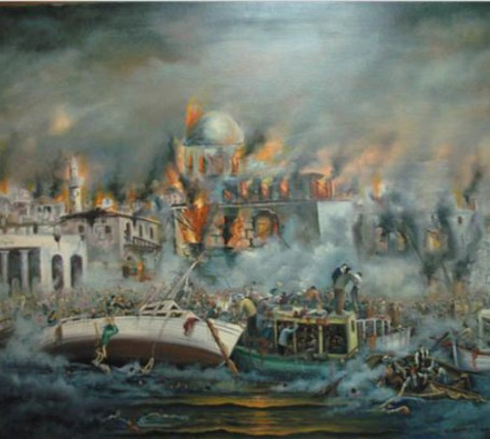
Masakr ve Smyrně
ve Smyrně se nacházela velká populace Řeků a Arménů a další se uchýlily při útěku před kemalisty
po obsazení města tureckými jednotkami začal pogrom proti Řekům a Arménům, jejich vraždění a zakládání požárů v jejich čtvrtích
ti se pokoušeli uniknout z města na přeplněných člunech
lodě jiného původu než řeckého měli zakázáno uprchlíky přijmout na palubu
lidé, kteří nezemřeli, byli odvlečeni do tureckého zajetí
zemřelo zde více než 50 tisíc křesťanů řeckého a arménského původu

Slide 14
Dopady po prohrané řecko-turecké válce
Hluboká vnitřní krize (pokles ekonomiky, pokles životní úrovně obyvatelstva)
Lokální rozpory týkající se rozdělení půdy a majetků
Utečenecký problém
22. 9. 1922 vtrhla armáda do Athén pod vedení plukovníků St. Gonatase a N. Plastirase
Král Konstantin raději abdikoval a odjel do zahraničí – vytvořen přechodný kabinet, složený z umírněných royalistů a liberálů pod vedením pluk. Gonatase
Poprava „zrádců národa“ – poškození pověsti Řecka – Řekové vyklidili Východní Thrákii – zároveň vytvoření nového vojska o síle 110.000 mužů pod vedením gen. Pangalose.

Slide 15
Dopady Lausannské dohody
V listopadu 1922: konference o revizi sevreského míru za účasti Turecka, Řecka, dohodových mocností ve švýcarském městě Lausanne.
nejdůležitější ujednání: nucená výměna křesťanského a muslimského obyvatelstva mezi Řeckem a nově vzniklou Tureckou republikou.
Řecko muselo přijmout více 1,3 mil. uprchlíků z maloasijských oblastí, ale také z černomořského pobřeží.
Z Řecka do Turecka odešlo asi půl milionu muslimů.
Z výměny obyvatelstva v Turecku vyňato asi čtvrt milionu pravoslavných křesťanů (Řeků) včetně konstantinopolského patriarchy a na ostrovech Imvros a Tenedos,
V Řecku vyňato 120 000 muslimů z regionu západní Thrákie.
Menší, „dobrovolná“ výměna obyvatelstva mezi Řeckem a Bulharskem.
Ve stejné době desítky tisíc dalších řeckých uprchlíků, postižených bolševickou revolucí a pocházejících z Gruzie a dalších oblastí severního Černomoří také hledalo útočiště v Řecku.

Slide 16
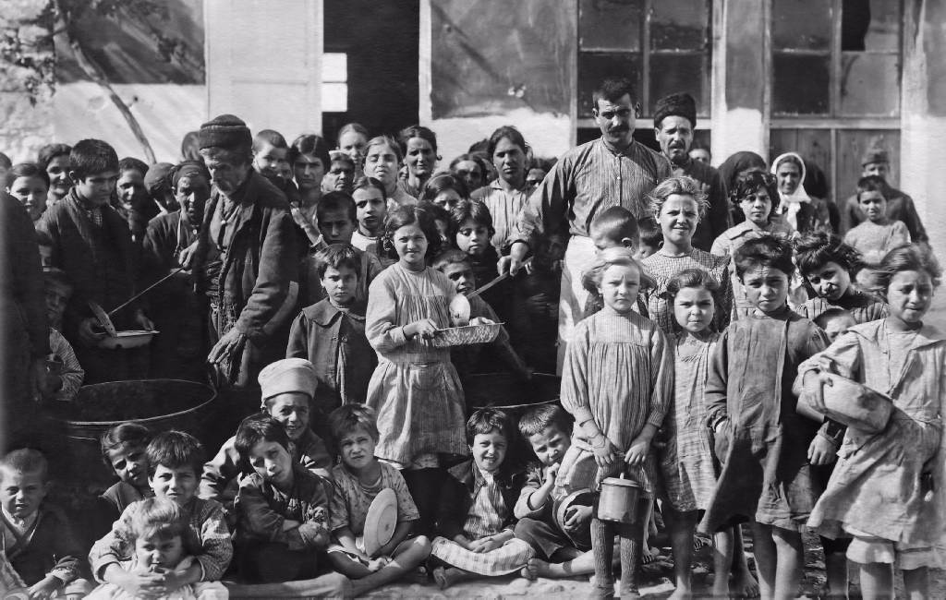
Adaptace a integrace uprchlíků
Počet uprchlíků nacházejících se v polovině dvacátých let v Řecku byl odhadován na 1.300.000
představoval tehdy asi pětinu celkového řeckého obyvatelstva.
Převážná většina z nich se nacházela ve stavu extrémní nouze.
Bez přístřeší a finančních prostředků, bez zaměstnání, jen s nejnutnějším oblečením.

Slide 17
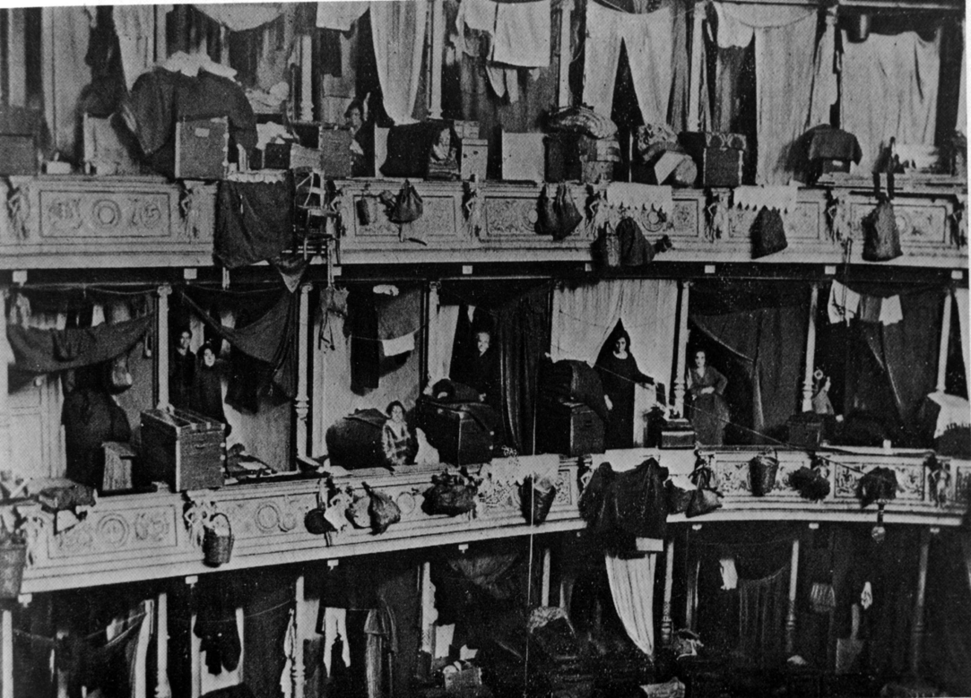
Integrace uprchlíků
Zdaleka nebyli homogenní skupinou obyvatel ani po národnostní, ani po jazykové, ba dokonce ani po kulturní nebo náboženské stránce.
Adaptace a integrace tak obrovského množství utečenců, jejich soužití se starousedlíky představuje nejdůležitější část řeckých meziválečných dějin
vypovídá i o převážně kladném postoji Řeků k současné uprchlické krizi.
Začíná angažmá, snad poprvé v novodobé historii, několika zahraničních humanitárních organizací.
Činnost komise financována dvěma zahraničními „běženeckými půjčkami“.

Slide 18
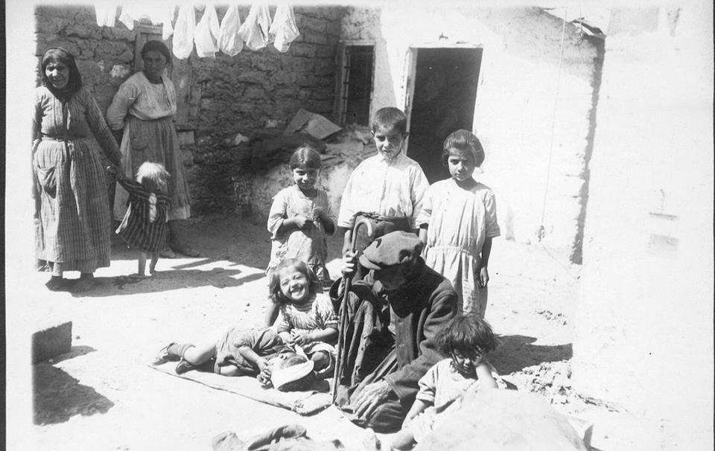
Začleňování do řeckého státu – vztahy se starousedlíky
Starousedlíci spatřovali v uprchlících příčinu vlastních potíží, nepovažovali je za „čisté Řeky“
Státní pomoc prohlásili za Oglukracii
Pontové z jižního pobřeží Černého moře terčem posměchu – jazykové bariéry
Staré a nové Řecko

Slide 19
Výhody výměny obyvatelstva, ale i problémy
Národnostně homogenní stát – jen asi 6% jiných národností
Přenesení „nových“ poznatků do zemědělství, výroby, služeb – produkce tabáku, obilovin, cukrové řepy a bavlny
Vzestup průmyslu a nastartování hospodářského rozvoje země
Přesto, palčivá sociální situace – hlavně ve městech
Přelidněnost a nová vlna migrantů do Ameriky, Austrálie a Argentiny
Růst preferencí liberálů (80% utečenců pro Venizelose) a komunistů (15%)

Slide 20
Závěry
Každá pátá řecká rodina uprchlického původu
Města a vesnice s přeponou NEA – složená z obyvatelů s uprchlickou minulostí
Příchod uprchlíků vnímán vesměs pozitivně – impuls k modernizaci země
Percepce v literatuře - řečtí spisovatelé ve svých dílech nepěstovali nenávist k nepřátelům / ve svých knihách popisovali násilnosti nejen Turků ale i řecké armády / úspěšně se vyrovnávali s traumatem způsobeným maloasijskou katastrofou.

